Slide 1
Відновлення втраченого судового провадження
Практичні аспекти
Світлана РЕНЬКАС директор юридичного департаменту холдингу «АВТЕК»

Slide 2
Процесуальне законодавство: Відновлення втраченого судового провадження
Самостійна категорія справ, що відрізняється від справ позовного і справ окремого провадження,
АЛЕ має ознаки окремого провадження:
безспірність вимоги
наявність у справі однієї сторони – заявника

Slide 3
Норми процесуального законодавства
ЦПК: Стаття 488
КАС: Стаття 384
ГПК: Стаття 357 передбачають
Порядок відновлення втраченого судового провадження Відновлення втраченого повністю або частково судового провадження в цивільній справі, закінченій ухваленням рішення або у якій провадження закрито, проводиться у порядку, встановленому цим Кодексом.
КПК: Стаття 524
Відновленню підлягають втрачені матеріали в тому кримінальному провадженні, яке завершилося ухваленням вироку суду.
Загальна і обовʼязкова ознака можливості відновлення втраченого судового провадження - закінчення судового провадження винесеним у справі рішенням або якщо провадження закрито

Slide 4
Суб’єкти подання заяви про відновлення втраченого судового провадження
Цивільний, господарський, адміністративний процеси
Кримінальний процес
заява учасника судового провадження
заява учасників справи або за ініціативою суду
заява близьких родичів обвинуваченого, який помер, якщо це необхідно для його реабілітації

Slide 5
Подання заяви
Заява за підсудністю подається до суду, що розглядав справу у першій інстанції або ухвалив вирок
Особливості:
Застосування норм Закону України «Про здійснення правосуддя та кримінального провадження у зв’язку з проведенням антитерористичної операції» (попередня практика)
Застосування переліку судів, територіальну підсудність яких було змінено у зв’язку з неможливістю здійснювати правосуддя в умовах воєнного стану (актуальна практика)

Slide 6
Заява про відновлення втраченого судового провадження
до змісту висуваються ідентичні вимоги не залежно від виду процесу
до заяви додаються документи або їх копії, що збереглися у заявника або у справі
посвідчення в установленому законом порядку копій таких документів не обов’язкове
подається до суду в письмовій формі
обов’язкове зазначення документів, відновлення яких заявник вважає необхідним і з якою метою
може бути подана до суду незалежно від строку зберігання судового провадження, крім випадку, закінчення строку пред’явлення виконавчого документа до виконання. Суд може поновити зазначений строк, якщо за клопотанням заявника визнає причини його пропуску поважними

Slide 7
Наслідки недодержання вимог до форми та змісту заяви
Недодержання вимог, встановлених щодо змісту заяви про відновлення втраченого провадження, тягне за собою певні правові наслідки тотожні для цивільного, адміністративного та господарського процесів
(1) залишення заяви без розгляду
(2) відмова у відкритті провадження за заявою, що не перешкоджає повторному зверненню до суду із заявою про відновлення втраченого судового провадження
подання заяви про відновлення судового провадження, втраченого до закінчення судового розгляду; заява подана після закінчення строку закінчення строку пред’явлення виконавчого документа до виконання, і суд відхилив клопотання про його поновлення

Slide 8
Розгляд заяви
Що суд бере до уваги? (на прикладі ЦПК)
частину справи, яка збереглася (окремі томи, жетони, матеріали з архіву суду тощо);
документи, надіслані (видані) судом учасникам судового процесу та іншим особам до втрати справи, копії таких документів;
матеріали виконавчого провадження, якщо воно здійснювалося за результатами розгляду справи;
будь-які інші документи і матеріали, подані учасниками судового процесу, за умови, що такі документи і матеріали є достатніми для відновлення справи;
відомості з Єдиного державного реєстру судових рішень;
дані, що містяться в Єдиній судовій інформаційно-телекомунікаційній системі;
будь-які інші відомості, документи тощо, отримані у законний спосіб з інших офіційних джерел.

Slide 9
Рішення суду за результатами розгляду
Суд виносить ухвалу. У разі недостатності зібраних матеріалів для точного відновлення втраченого провадження суд ухвалою закриває розгляд заяви про відновлення провадження і роз'яснює особам, які беруть участь у справі, право на повторне звернення з такою самою заявою за наявності необхідних документів.
ЦПК: Стаття 494
КАС: Стаття 390
КПК: Стаття 531
ГПК: Стаття 363
Згідно зі статтями 495 ЦПК, 391 КАС та 364 ГПК у справі про відновлення втраченого провадження заявник звільняється від оплати судових витрат. У разі подання завідомо неправдивої заяви судові витрати відшкодовуються заявником.

Slide 10
Особливості судової практики Верховного Суду
– порушення судом норм матеріального чи процесуального права, суд апеляційної інстанції не має повноважень на ревізію рішення суду про відновлення втраченого судового провадження. На підставі статті 279 КАС України суд не наділений і правом ухвалювати рішення про закриття апеляційного провадження з покликанням на недостатність зібраних матеріалів .
Перебування матеріалів судової справи на тимчасового окупованій території, позбавляє можливості отримати з матеріалів кримінального провадження інформацію, що відображає хід досудового розслідування та результати судового розгляду. За таких обставин суд прийшов до висновку, що перебування матеріалів кримінального провадження N 1кп/118/3/12 (справа N 118/8398/12) на тимчасово окупованій території є свідченням про їх втрату.
Постанова від 7 серпня 2018 року у справі
№ 2а-3348/10/1270

Slide 11
Особливості судової практики Верховного Суду
- Об`єднаною палатою Касаційного цивільного суду озвучено наступний правовий висновок: допускається відновлення втраченого провадження в частині, якщо провадження втрачено у відповідній частині. При цьому, не допускається відновлення втраченого провадження в частині, якщо воно втрачене повністю.
Постанова у справі № 111/2150/13-ц (провадження № 61-24083сво18) від 06 лютого 2019 року

Slide 12
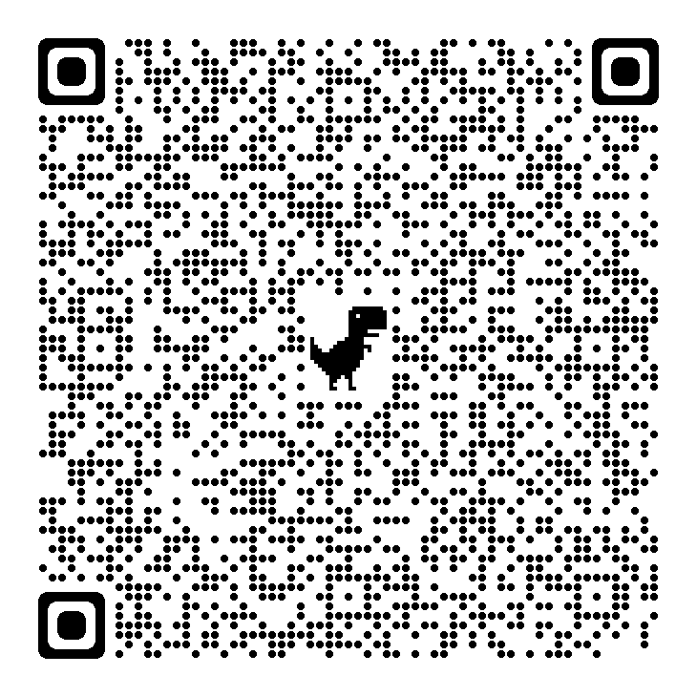
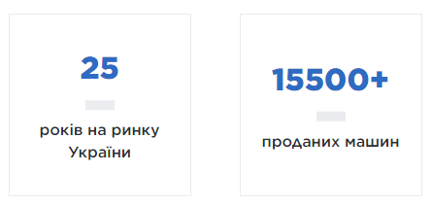
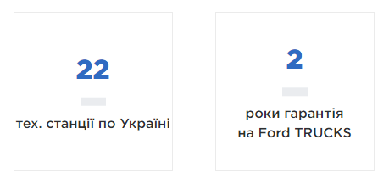
https://avtek.ua/ua/ +38 044 496-00-00

